Slide 1

Trabajo Práctico Especial Robótica Móvil
Seminario de Ingeniería Electrónica (86.48)

Slide 2
Vigilancia
J. Petereit, T. Emter, C. W. Frey, T. Kopfstedt and A. Beutel, "Application of Hybrid A* to an Autonomous Mobile Robot for Path Planning in Unstructured Outdoor Environments," ROBOTIK 2012; 7th German Conference on Robotics, 2012, pp. 1-6.

Slide 3
MCL
Map
Start
Goal
Map
Pose
estimada
HybridA*
PD
V
Robot
Odom
Path
W
Range

Slide 4
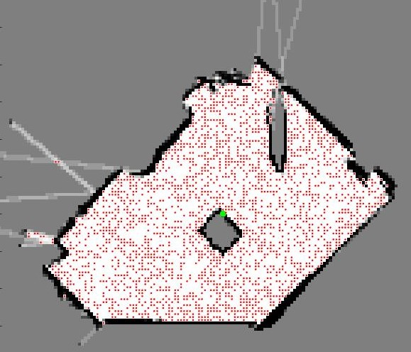
MCL
PARTICULAS: [500 5000]
Time = 100ms.
Distribución: Inicialmente uniformemente distribuidas dentro del mapa, luego son gaussianas
Intervalo de remuestreo: 1

Slide 5
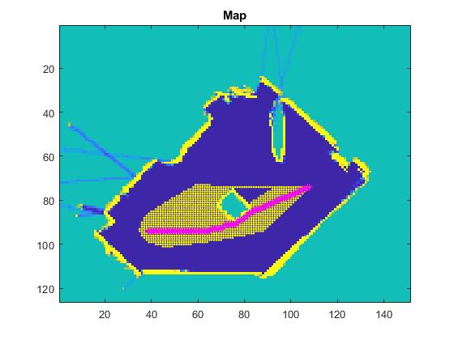
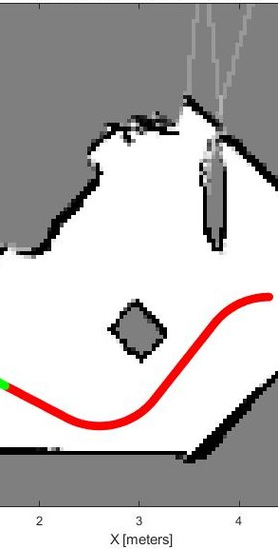
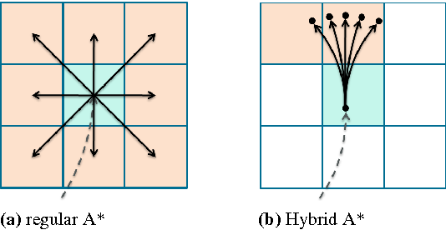
Hybrid A*
Rad.CC = 70cm.
nP = 5.
Long.P = 20cm
D = 10cm. (interp. entre poses)
MUY DEPENDIENTE DE LA ORIENTACIÓN

Slide 6
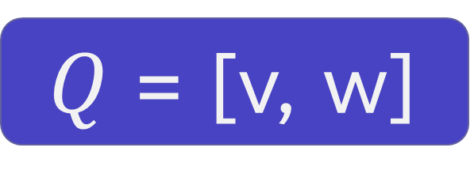
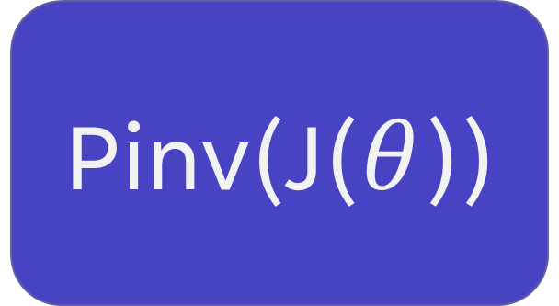




Control PD
$$\dot{X}_deseado$$
Pinv(J($θ$))
$$X_deseado$$
+
$$K$$
$X_real$(mcl)
$Q$ = [v, w]

Slide 7
Exploración
G. Grisetti, R. Kümmerle, C. Stachniss and W. Burgard, "A Tutorial on Graph-Based SLAM," in IEEE Intelligent Transportation Systems Magazine, vol. 2, no. 4, pp. 31-43, winter 2010, doi: 10.1109/MITS.2010.939925.

Slide 8
Robot
Odom
Pose-Grap
Map.
Range
Odom
S_blind
V
Range
W
Max.Range

Slide 9
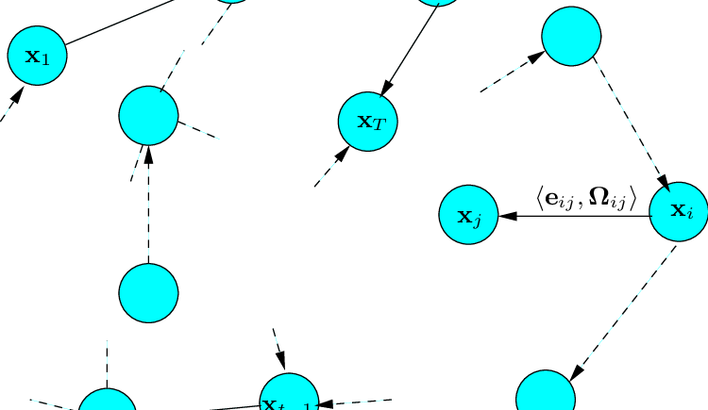
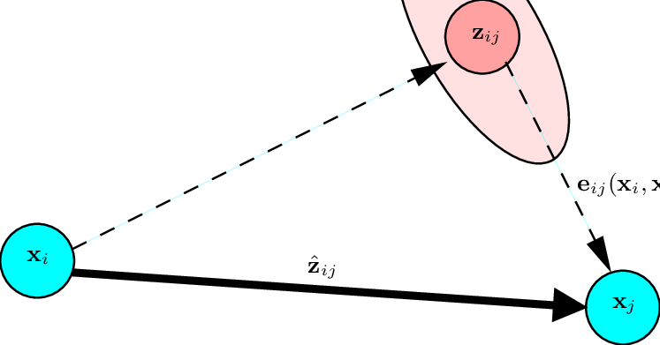
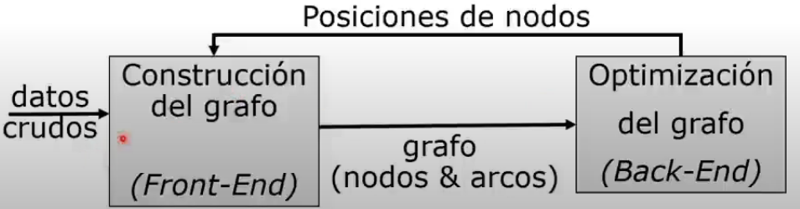
Graph-Slam

Slide 10
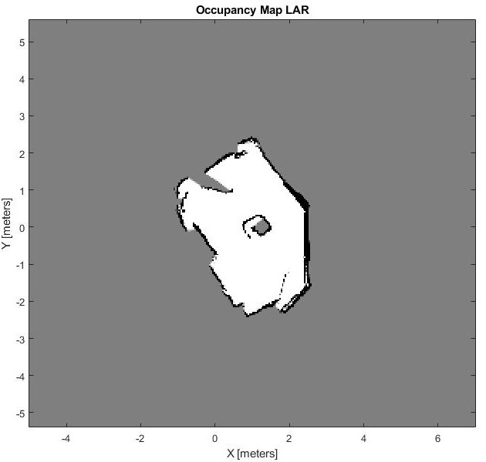
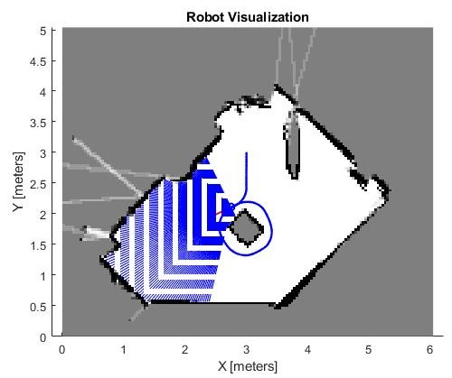
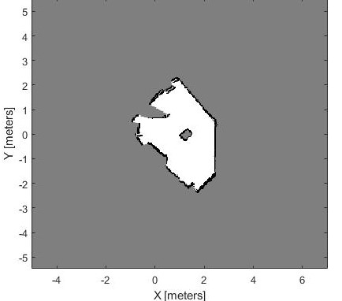
Resultados
Sin Cierre de Lazo
Con Cierre de Lazo

